Slide 1



UBND QUẬN DƯƠNG KINH
TRƯỜNG TIỂU HỌC ANH DŨNG
MÔN ÂM NHẠC LỚP 2
TIẾT 26
NHẠC CỤ MA-RA-CÁT
(Maracas)

Slide 2
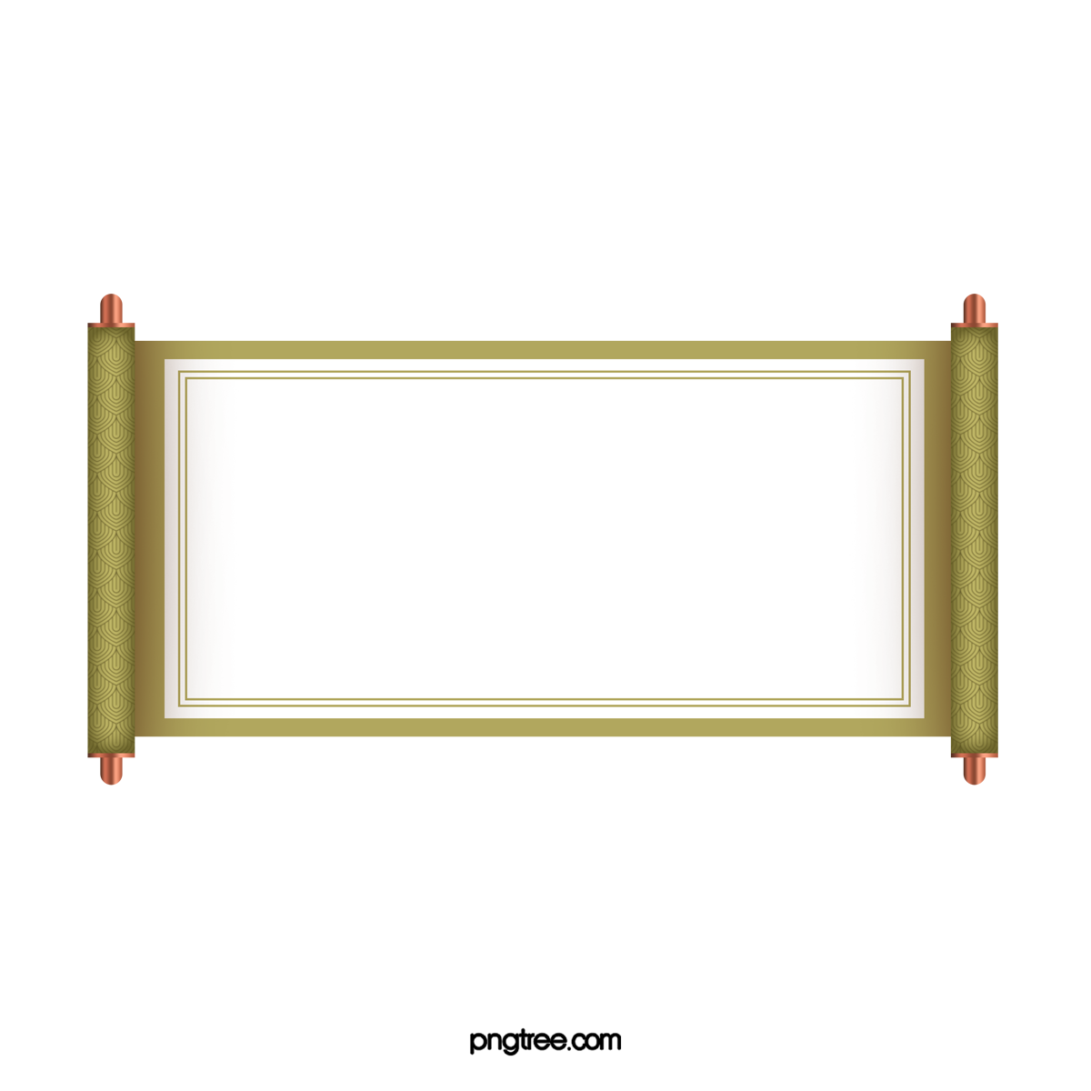
TRÒ CHƠI

Slide 3

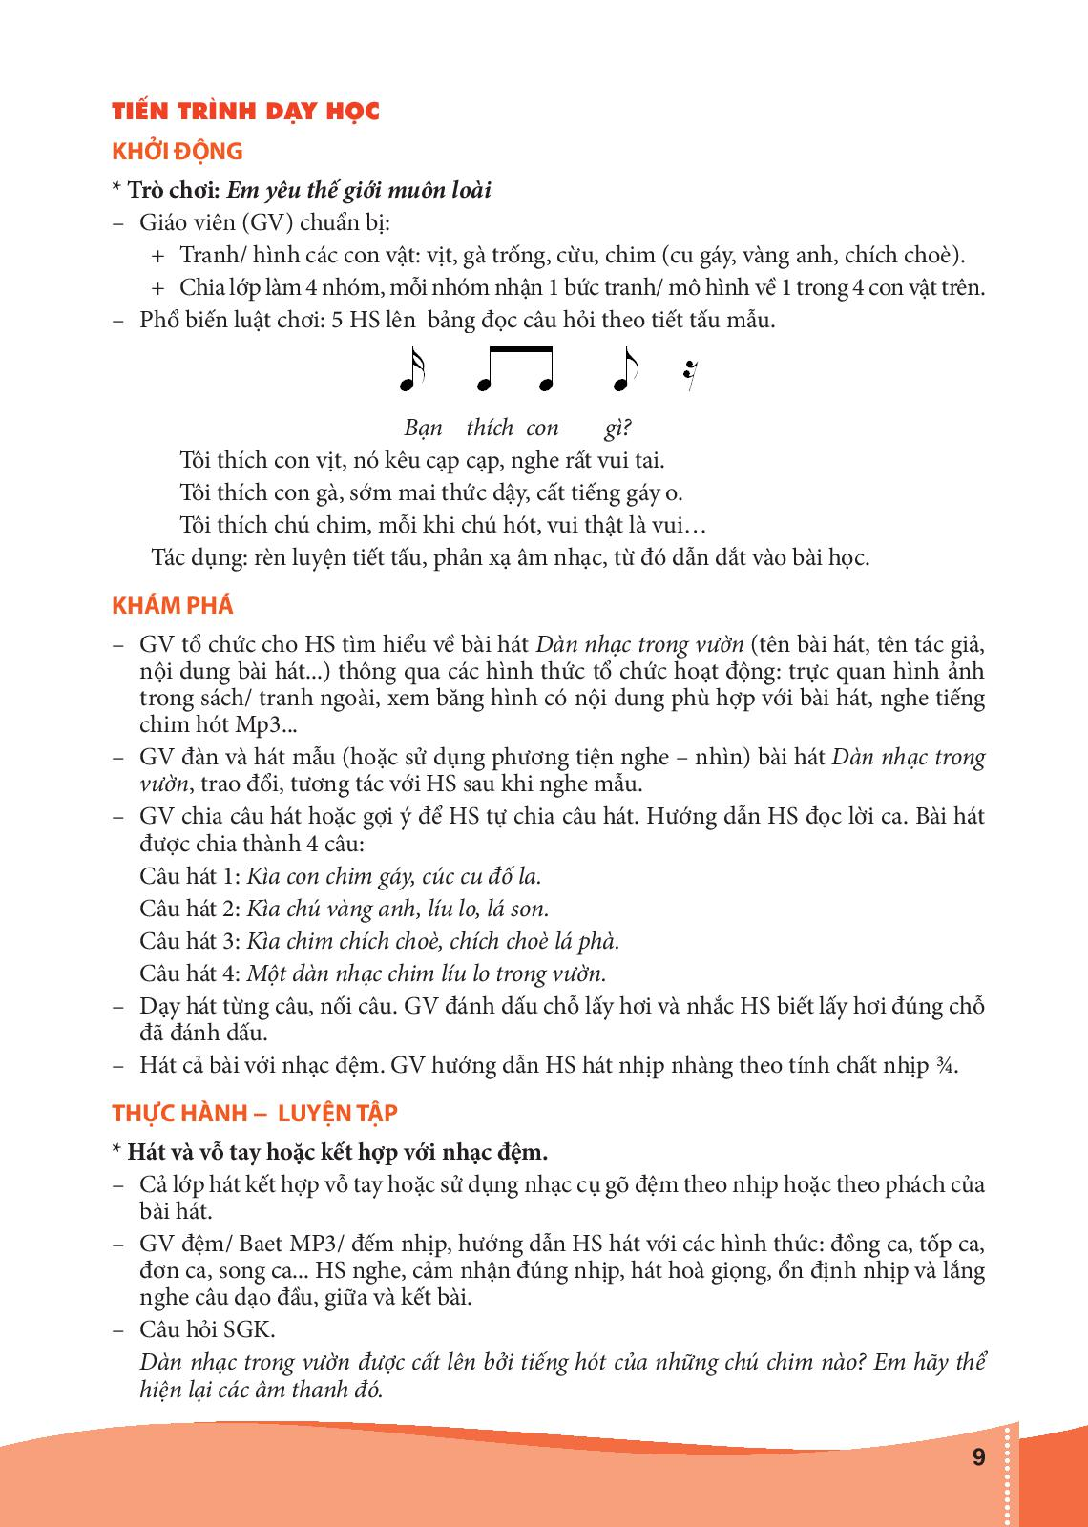

ĐỐ VUI
Lắng nghe, lắng nghe
Âm thanh xúc xắc
Vừa nghe vừa lắc
Đố âm thanh gì?

Slide 4




NHẠC CỤ MA-RA-CÁT
(Maracas)

Slide 5


NHẠC CỤ MA-RA-CÁT
Ma-ra-cát là nhạc cụ nước ngoài, làm bằng gỗ, trong ruột rỗng chứa các hạt gỗ nhỏ.

Slide 6
NHẠC CỤ MA-RA-CÁT
- Dùng tay lắc.
- Âm thanh giòn giã, sôi động.

Slide 7

NGHE VÀ THỂ HIỆN THEO HÌNH TIẾT TẤU

Slide 8
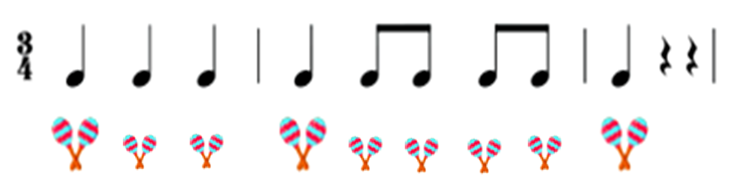
THỂ HIỆN MẠNH - NHẸ THEO HÌNH TIẾT TẤU

Slide 9

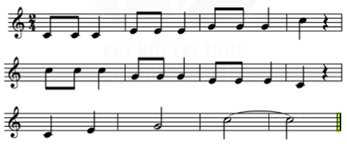
NGHE VÀ VẬN ĐỘNG THEO ÂM THANH CAO – THẤP

Slide 10
NHẠC CỤ MA-RA-CÁT
(Maracas)

